Slide 1

Web Mining
Vorhersage von Spielergebnissen der ersten Bundesliga

Slide 2
Web Mining
Agenda
Überblick Transfermarkt
Zwischenstand Web-Scraping
Benchmarking
Next Steps

Slide 3
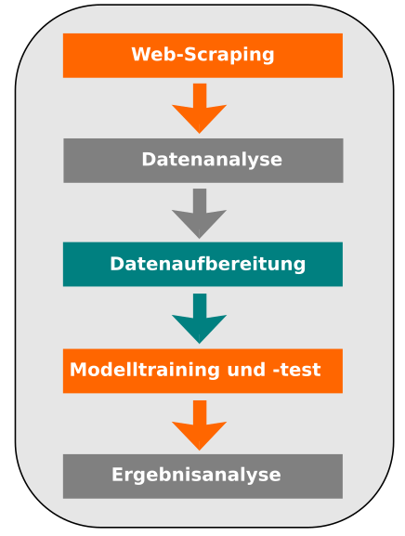
Web Mining
Überblick

Slide 4
Web Mining
Transfermarkt.de
News und Transfergerüchte aus aller Welt
Statistiken zu Spielern, Mannschaften und Ligen
Spieler- und Mannschaftsprofile
Transfermarkt-Werte für Spieler und Mannschaften
Community von Fußballfans, die sich über Transfers, Statistiken und andere Themen austauschen können

Slide 5
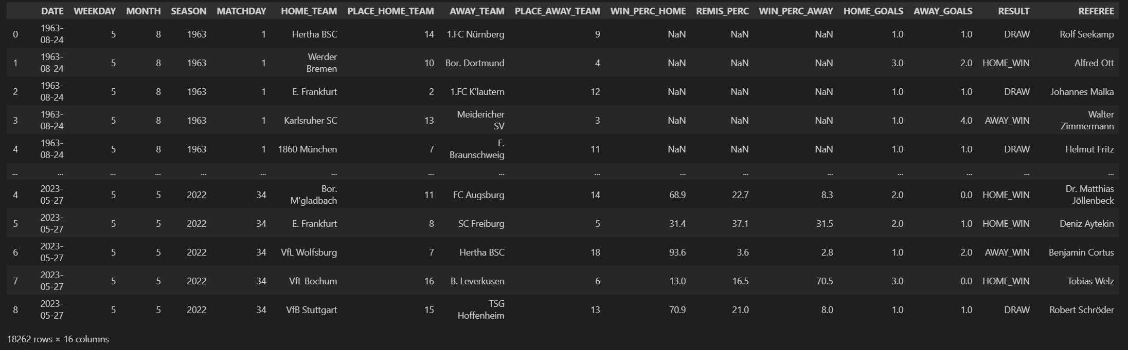
Web Mining
Web-Scraping
Attribute
Spieldatum
Saison
Spieltag
Heim- und Auswärtsteam
Platzierungen beider Teams vor dem Spiel
Tipprundenten-denzen
Geschossene Tore beider Teams
Schiedsrichter
Scrapen der Daten zu Bundesliga-Spieltagen¹ unter Verwendung von BeautifulSoup in Python
Grundsätzlich für alle auf Transfermarkt verfügbaren Ligen anwendbar
¹ https://www.transfermarkt.de/bundesliga/spieltag/wettbewerb/L1/spieltag/34/saison_id/2022 (z. B.)

Slide 6
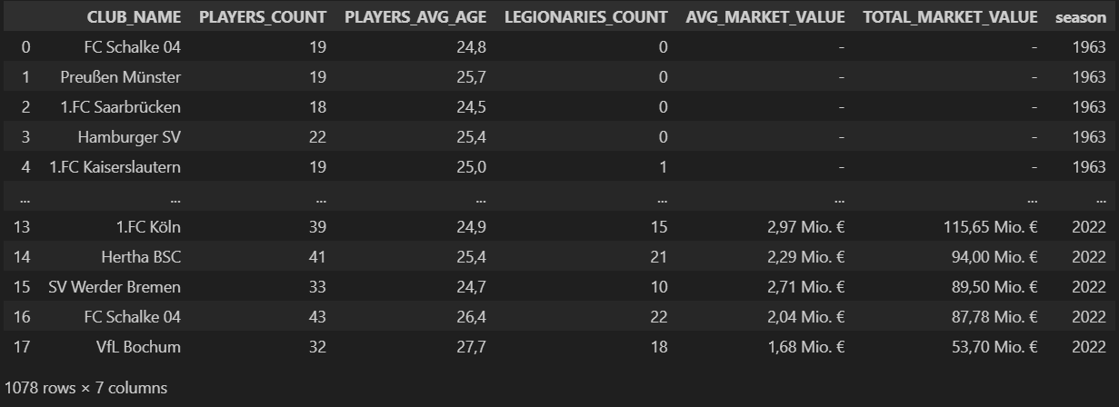
Web Mining
Web-Scraping
Attribute
Verein
Saison
Anzahl Kader
Durchschnitts-alter der Spieler
Anzahl Legionäre
Durchschnittlicher Marktwert
Gesamtmarkt- wert
Scrapen der Daten zu Bundesliga-Vereinen¹ unter Verwendung von BeautifulSoup in Python
Saison ab 1965 erstmalig mit 18 Vereinen statt 16 Vereinen, 1991 mit 20 Vereinen
Marktwerte erst ab 2004 verfügbar
¹ https://www.transfermarkt.de/bundesliga/startseite/wettbewerb/L1/plus/?saison_id=2022 (z. B.)

Slide 7
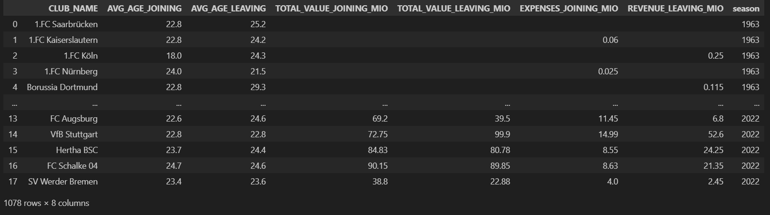
Web Mining
Web-Scraping
Scrapen der Daten zur Bundesliga-Transferübersicht¹ unter Verwendung von BeautifulSoup in Python
Marktwerte erst ab 2004
Attribute
Verein
Durchschnittsalter der Zugänge
Durchschnittsalter der Abgänge
Gesamtmarktwert der Zugänge in Mio.
Gesamtmarktwert der Abgänge in Mio.
Ausgaben durch Zugänge in Mio.
Einnahmen durch Abgänge in Mio.
¹ https://www.transfermarkt.de/bundesliga/transfers/wettbewerb/L1/plus/?saison_id={2022}&s_w=&leihe=1&intern=0&intern=1 (z. B.)

Slide 8
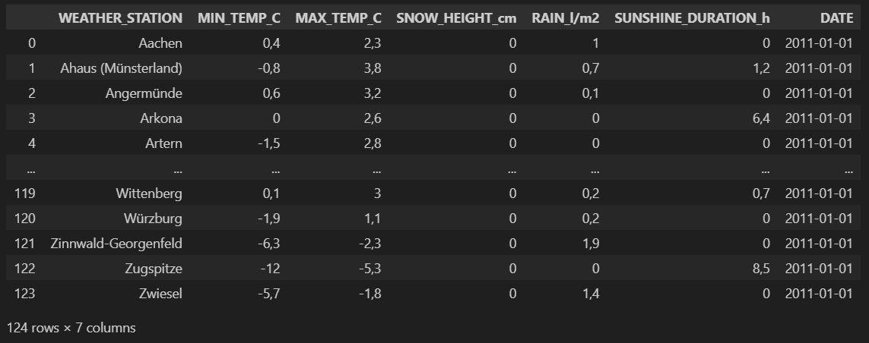
Web Mining
Web-Scraping
Scrapen von täglichen Wetterdaten¹ unter Verwendung von BeautifulSoup in Python
Wetterdaten erst ab 2011-01-01 (Imputation für Vergangenheitsdaten)
Stadt ⬄ Wetterstationen (manuelles Matching notwendig)
Wetterprognosen für die Zukunft scrapen?
Attribute
Wetterstation
Mindest-temperatur pro Tag in C°
Maximal-temperatur pro Tag in C°
Schneehöhe in cm
Niederschlags-menge in l/m^2
Sonnenschein-dauer in Stunden
Datum
¹ https://www.wetterkontor.de/de/wetter/deutschland/extremwerte.asp?id=20110101 (z. B.)

Slide 9
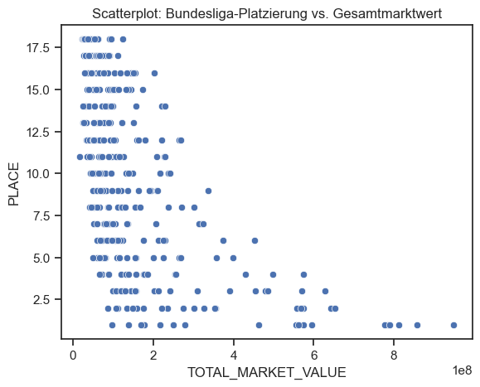
Web Mining
Datenanalyse

Slide 10
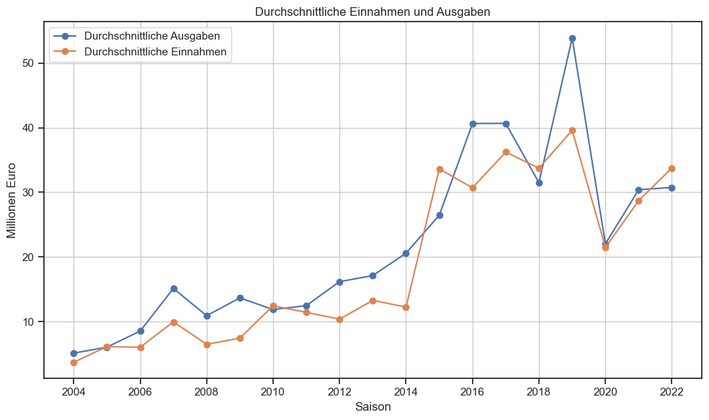
Web Mining
Datenanalyse

Slide 11
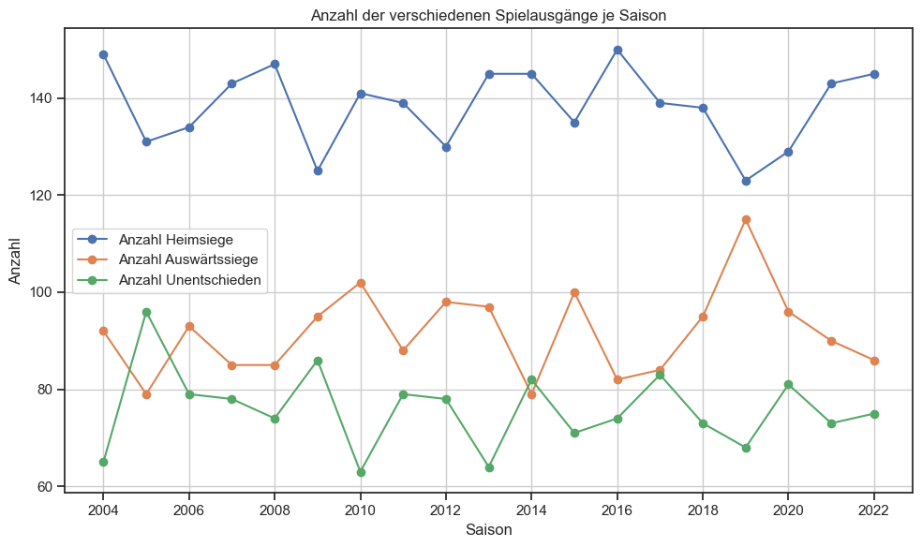
Web Mining
Datenanalyse

Slide 12
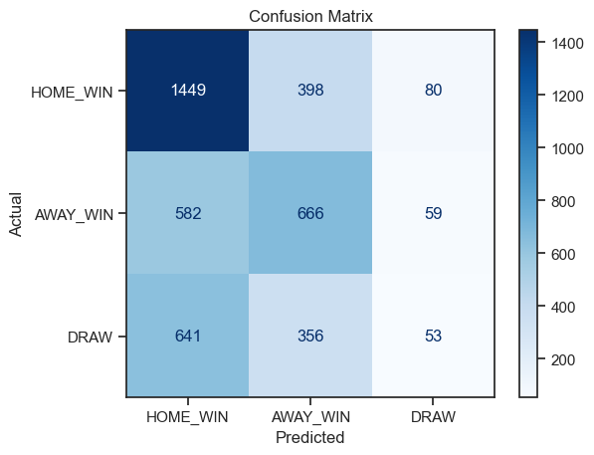
Web Mining
Datenanalyse

Slide 13
Web Mining
Datenanalyse

Slide 14
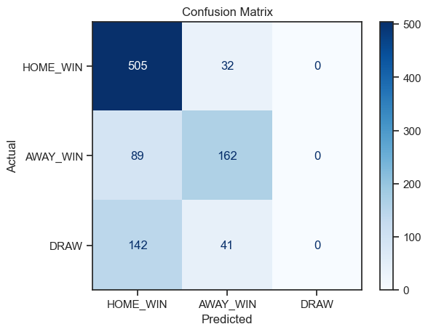
Web Mining
Datenanalyse

Slide 15
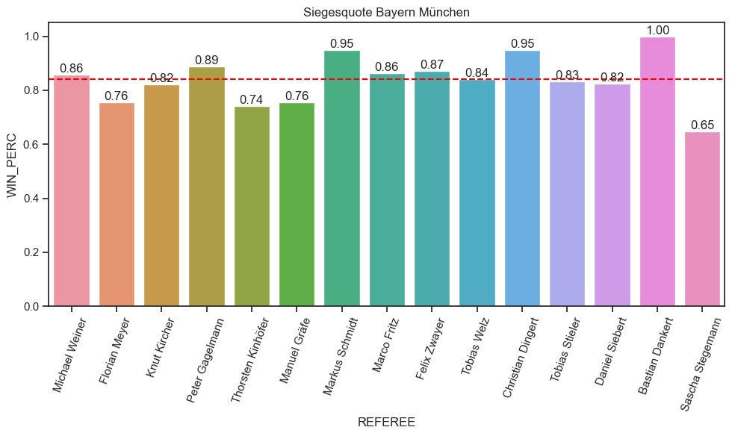
Web Mining
Datenanalyse

Slide 16
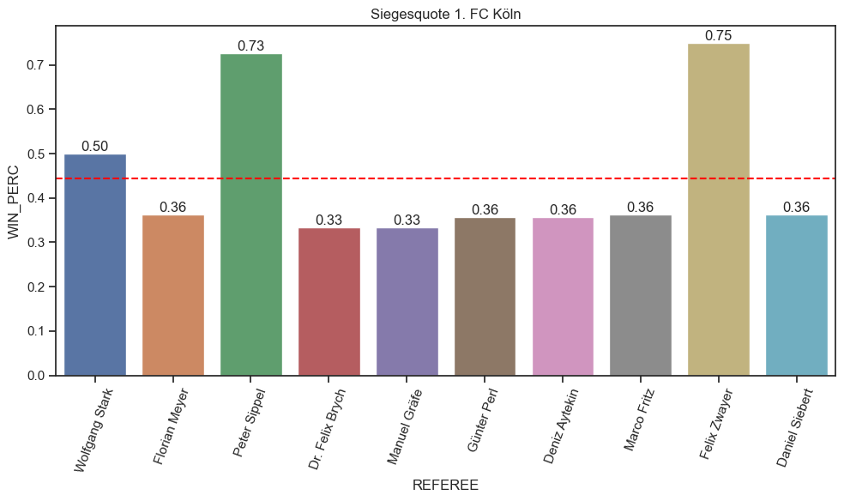
Web Mining
Datenanalyse

Slide 17
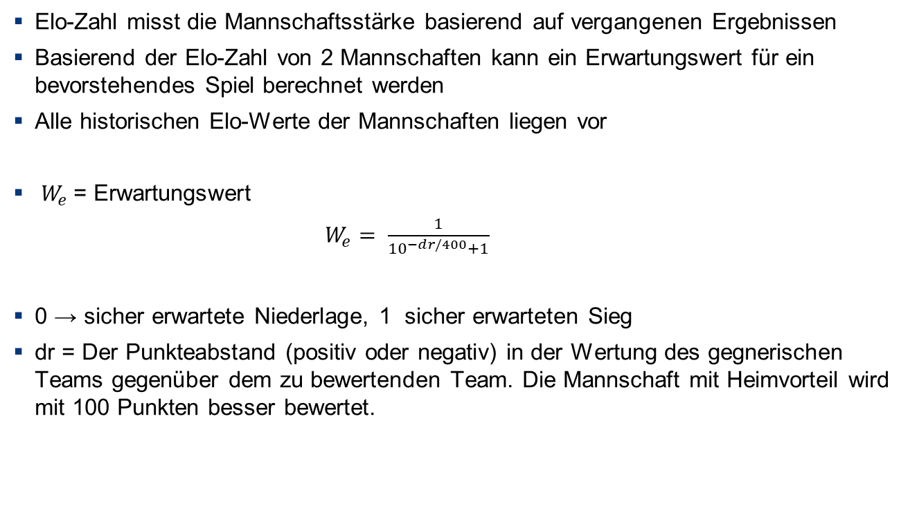
Benchmark
Elo Rating
Elo-Zahl misst die Mannschaftsstärke basierend auf vergangenen Ergebnissen
Basierend der Elo-Zahl von 2 Mannschaften kann ein Erwartungswert für ein bevorstehendes Spiel berechnet werden
Alle historischen Elo-Werte der Mannschaften liegen vor
$W_{e}$= Erwartungswert
$W_{e}= \frac{1}{{10}^{−dr/400}+1}$
0 → sicher erwartete Niederlage, 1 sicher erwarteten Sieg
dr = Der Punkteabstand (positiv oder negativ) in der Wertung des gegnerischen Teams gegenüber dem zu bewertenden Team. Die Mannschaft mit Heimvorteil wird mit 100 Punkten besser bewertet.

Slide 18
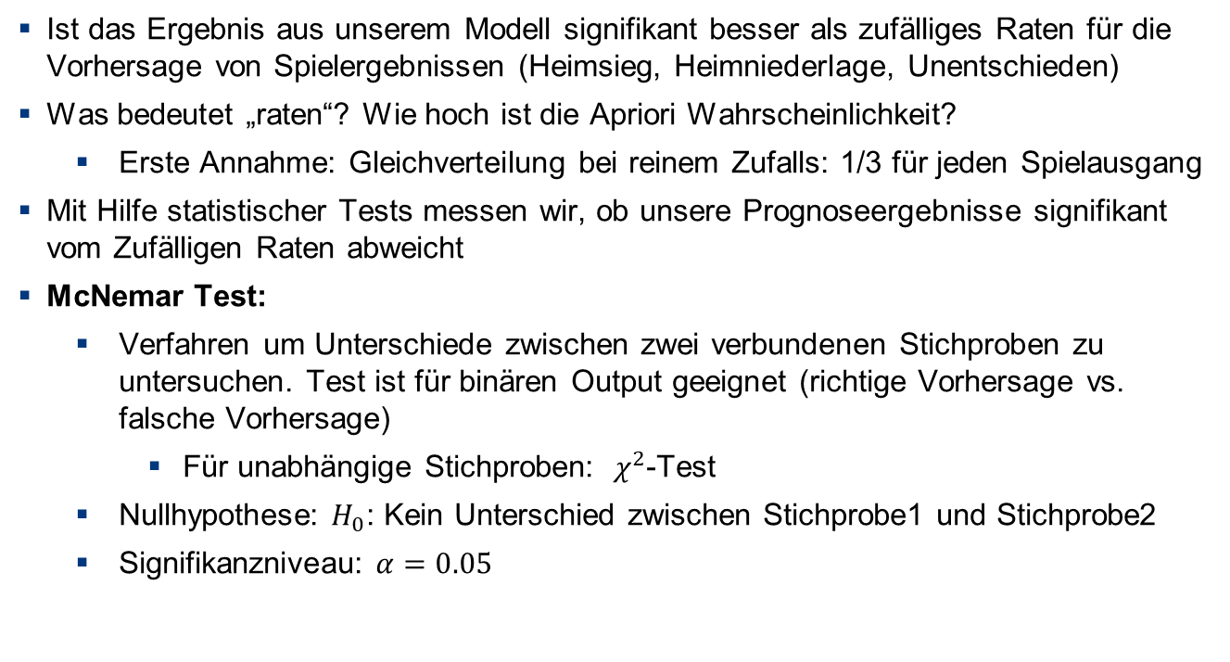
Modellsignifikanz
Ist das Ergebnis aus unserem Modell signifikant besser als zufälliges Raten für die Vorhersage von Spielergebnissen (Heimsieg, Heimniederlage, Unentschieden)
Was bedeutet „raten“? Wie hoch ist die Apriori Wahrscheinlichkeit?
Erste Annahme: Gleichverteilung bei reinem Zufalls: 1/3 für jeden Spielausgang
Mit Hilfe statistischer Tests messen wir, ob unsere Prognoseergebnisse signifikant vom Zufälligen Raten abweicht
McNemar Test:
Verfahren um Unterschiede zwischen zwei verbundenen Stichproben zu untersuchen. Test ist für binären Output geeignet (richtige Vorhersage vs. falsche Vorhersage)
Für unabhängige Stichproben: $χ^{2}$-Test
Nullhypothese: $H_{0}$: Kein Unterschied zwischen Stichprobe1 und Stichprobe2
Signifikanzniveau: $α=0.05$

Slide 19
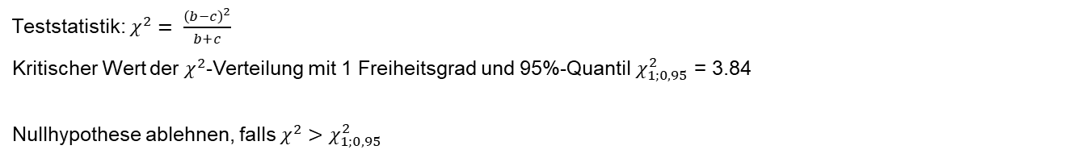
Modellsignifikanz
Praxisumsetzung Beispiel
Spiel | Heimteam | Auswärtsteam | Ergebnis | Prognose | Zufälliges Raten
1 | Mannschaft A | Mannschaft B | Heimsieg | Heimsieg | Heimsieg
2 | Mannschaft A | Mannschaft C | Heimniederlage | Unentschieden | Unentschieden
3 | Mannschaft A | Mannschaft D | Heimsieg | Heimsieg | Heimniederlage
4 | Mannschaft B | Mannschaft A | Unentschieden | Unentschieden | Heimsieg
5 | Mannschaft B | Mannschaft C | Heimsieg | Heimsieg | Unentschieden
6 | Mannschaft B | Mannschaft D | Heimsieg | Heimsieg | Heimniederlage
7 | Mannschaft C | Mannschaft A | Heimniederlage | Heimsieg | Heimsieg
8 | Mannschaft C | Mannschaft B | Heimsieg | Unentschieden | Unentschieden
9 | Mannschaft C | Mannschaft D | Heimsieg | Heimsieg | Heimniederlage
10 | Mannschaft D | Mannschaft A | Heimsieg | Heimsieg | Heimsieg
11 | Mannschaft D | Mannschaft B | Unentschieden | Heimsieg | Unentschieden
12 | Mannschaft D | Mannschaft C | Unentschieden | Heimniederlage | Heimniederlage
 |  | Zufälliges Raten
 |  | Richtig | Falsch
Prognose | Richtig | 2 | 5
 | Falsch | 1 | 4
 |  | Zufälliges Raten
 |  | Richtig | Falsch
Prognose | Richtig | a | b
 | Falsch | c | d
Teststatistik: $χ^{2}= \frac{{\left(b−c\right)}^{2}}{b+c}$
Kritischer Wert der $χ^{2}$-Verteilung mit 1 Freiheitsgrad und 95%-Quantil $χ_{1;0,95}^{2}$ = 3.84
Nullhypothese ablehnen, falls $χ^{2}>χ_{1;0,95}^{2}$
bf0229599620160817-8553-1ubbzhr-libre.pdf (d1wqtxts1xzle7.cloudfront.net)

Slide 20
Web Mining
Next Steps
Auslagern von Web-Scraping-Code in separate Python-Dateien
Features berechnen, welche aktuelle Form der Teams beschreiben
z. B. Siege, Unentschieden und Niederlagen in den letzten x Spielen
Statistische Datenanalyse
Feature Engineering und Modelling
Modellevaluation und Benchmarking

Slide 21
Web Mining
Fragen?

Slide 22
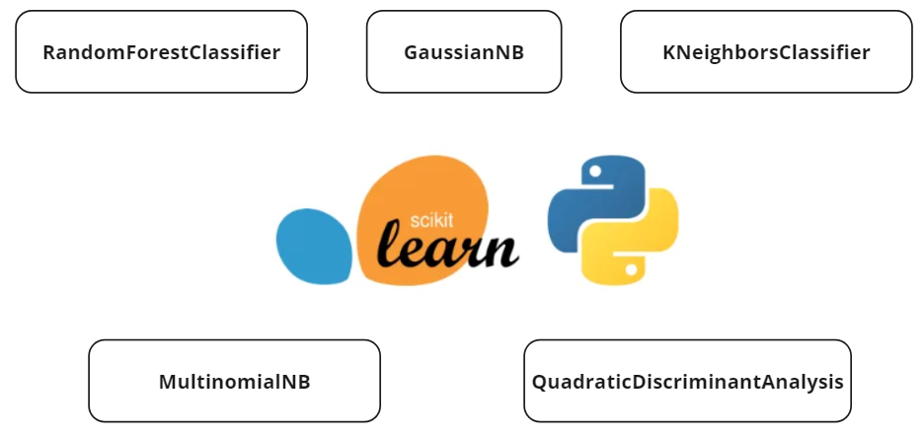
Prognose der Spielergebnisse
Modelle

Slide 23
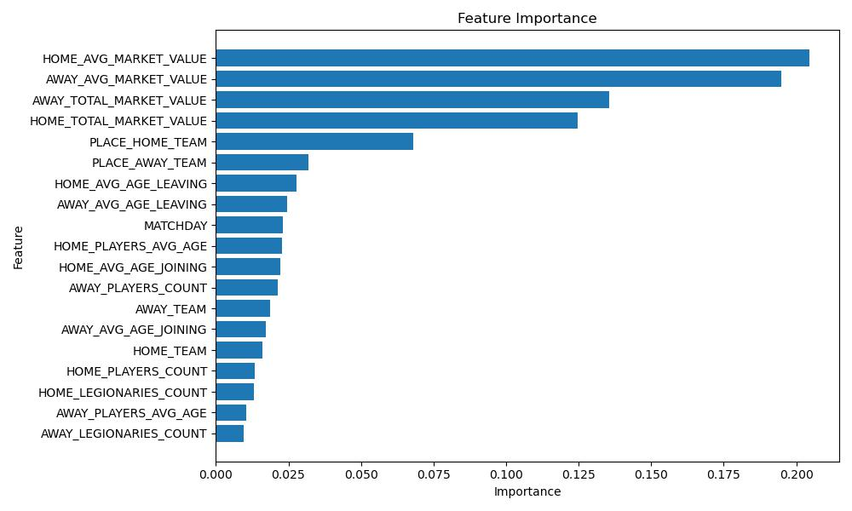
Prognose der Spielergebnisse
Feature importance

Slide 24
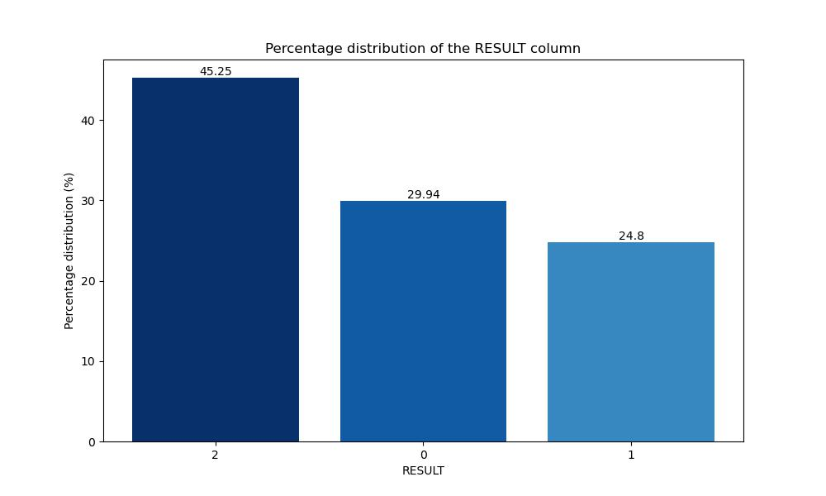
Ergebnisanalyse
Verteilung der Spielergebnisse

Slide 25


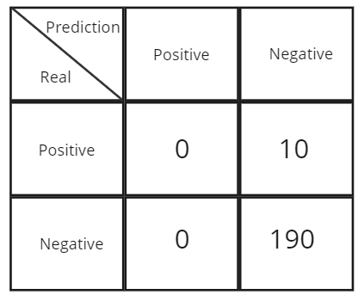
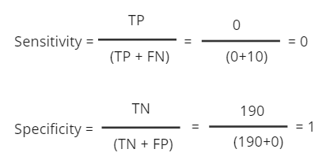

Ergebnisanalyse
Metriken, messen der Prognoseergebnisse (Accuracy)

Slide 26



Ergebnisanalyse
Metriken, messen der Prognoseergebnisse (F1-Score)

Slide 27
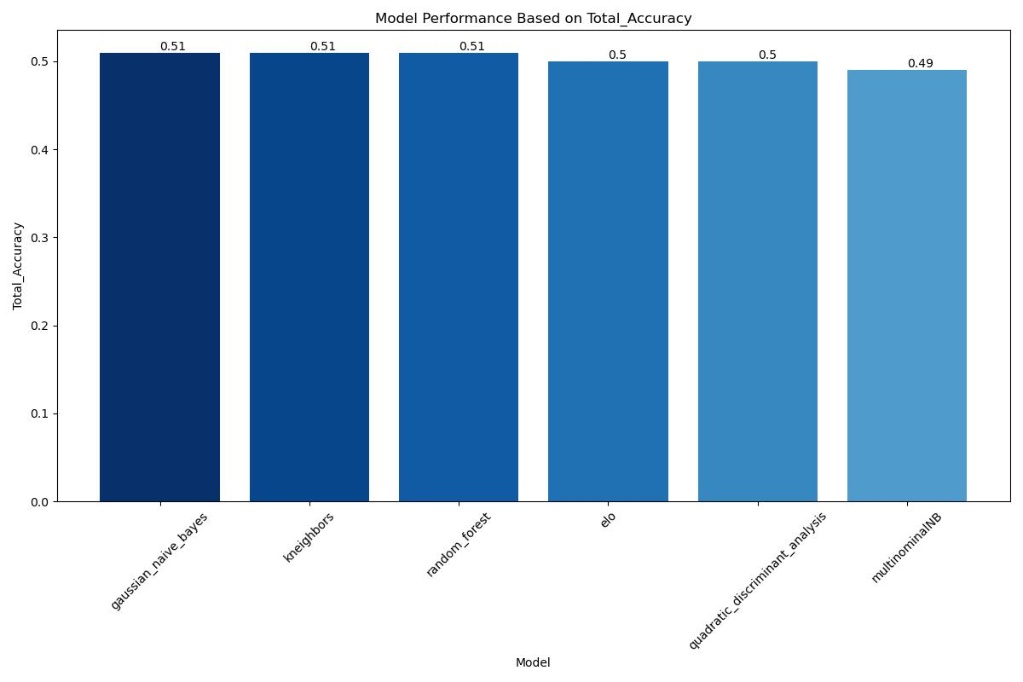
Ergebnisanalyse
Total Accuracy

Slide 28
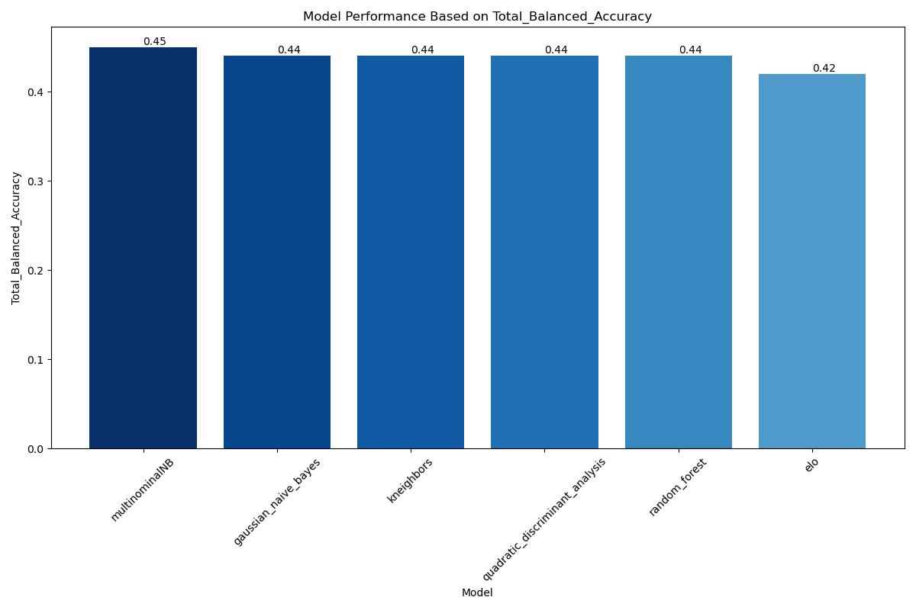
Ergebnisanalyse
Total Balanced Accuracy

Slide 29
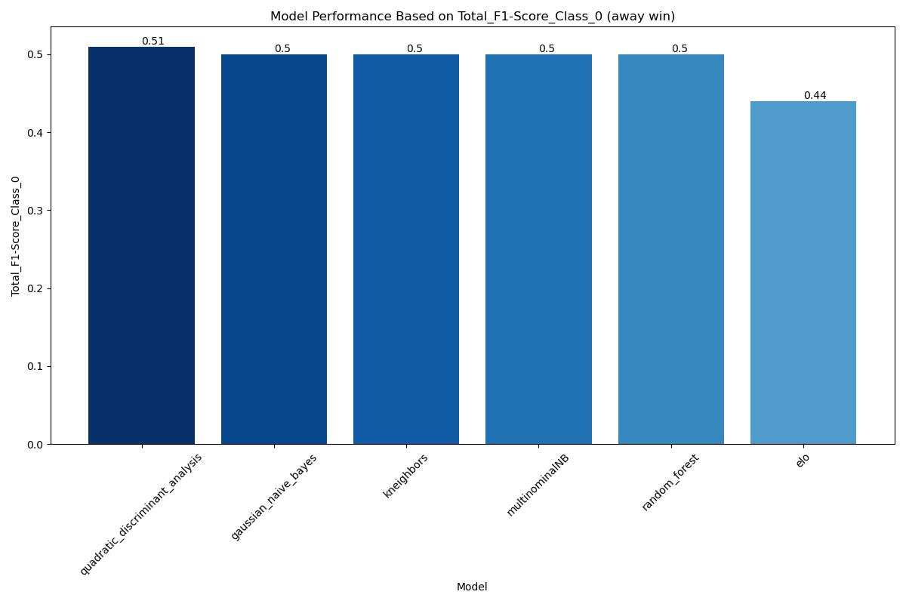
Ergebnisanalyse
Total F1-Score class 0 (away win)

Slide 30
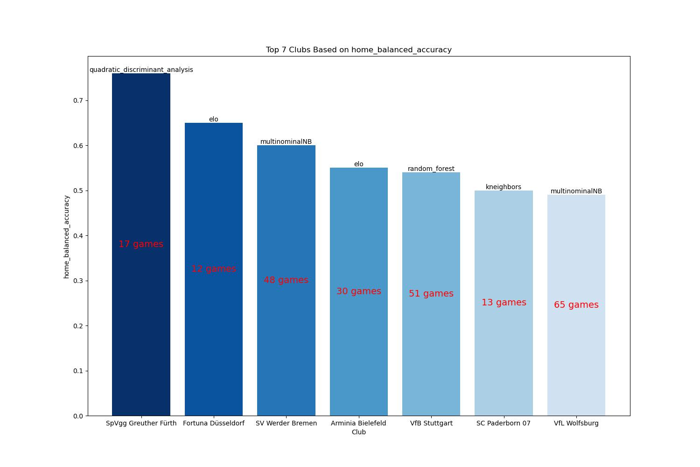
Ergebnisanalyse
Best home Balanced Accuracy

Slide 31
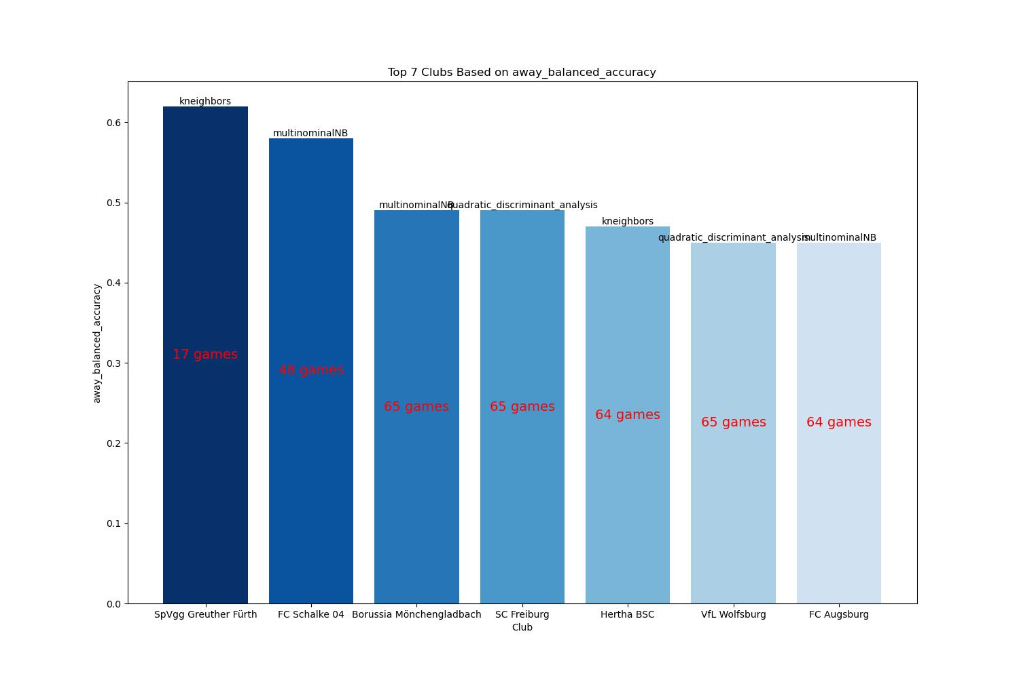
Ergebnisanalyse
Best away Balanced Accuracy

Slide 32
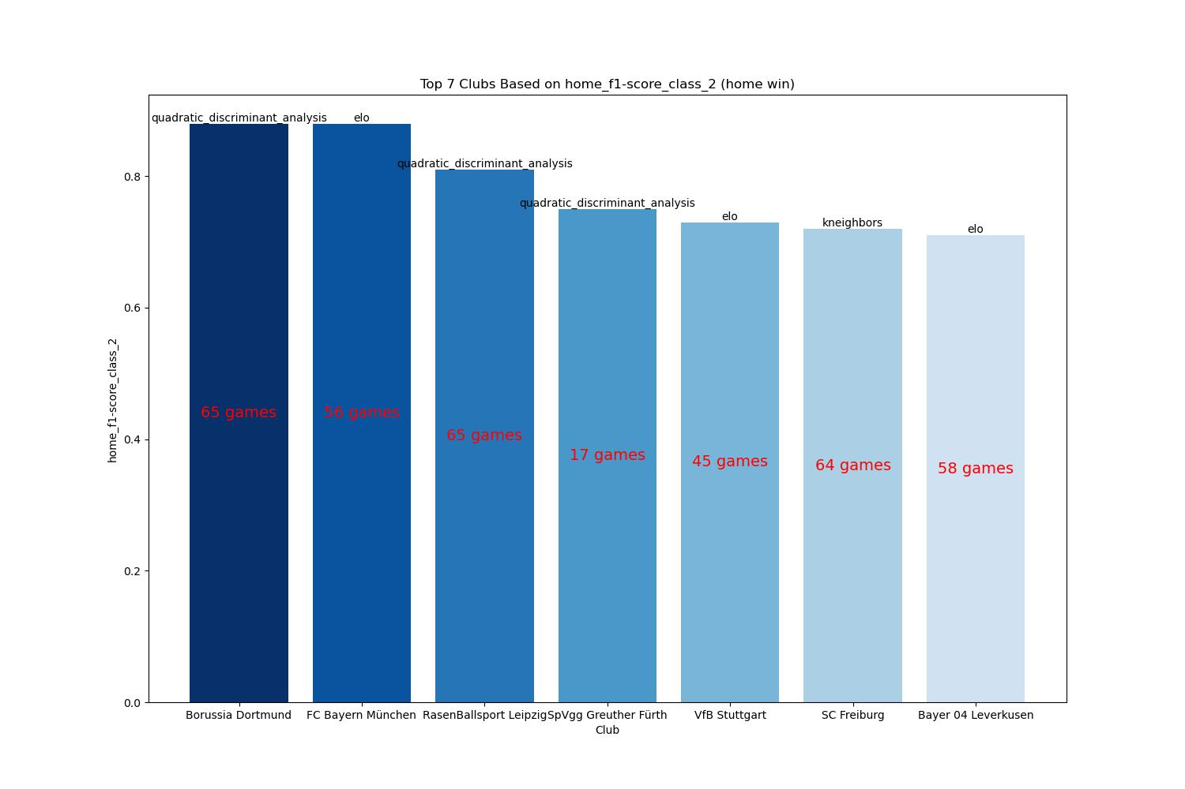
Ergebnisanalyse
Best F1-Score home win

Slide 33
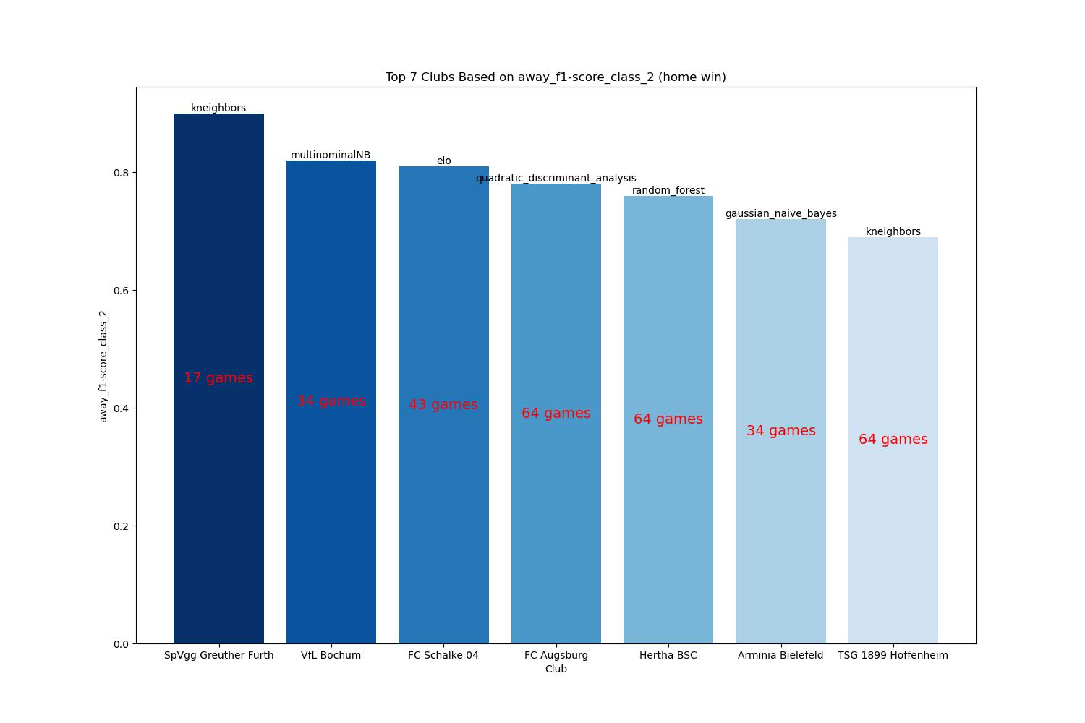
Ergebnisanalyse
Best F1-Score away win

